Slide 1

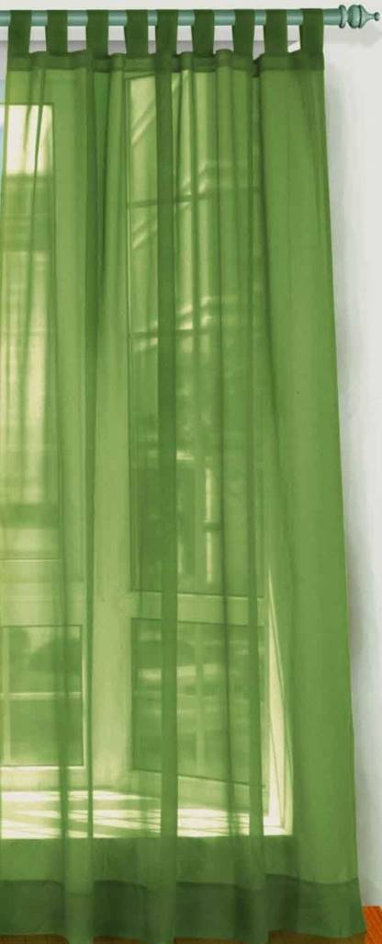
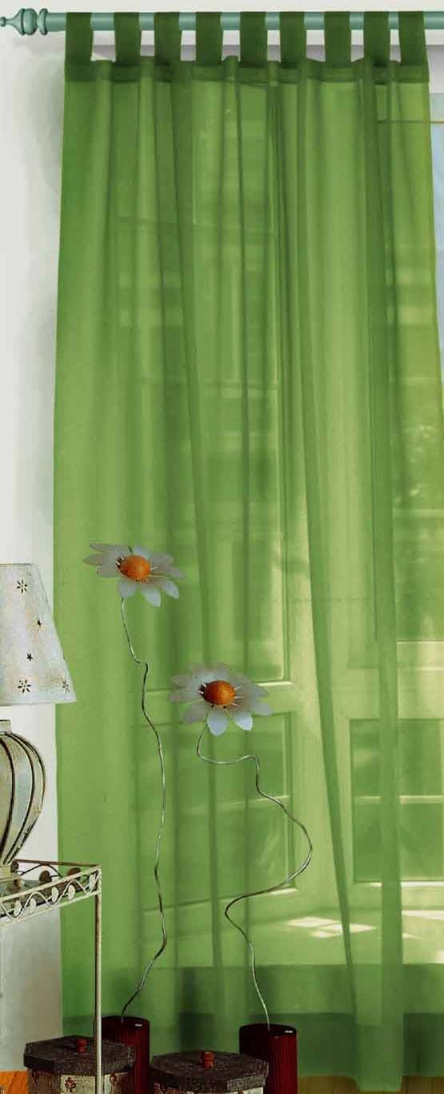
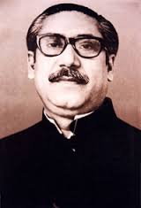

আজকের পাঠে তোমাদের স্বাগতম

Slide 2
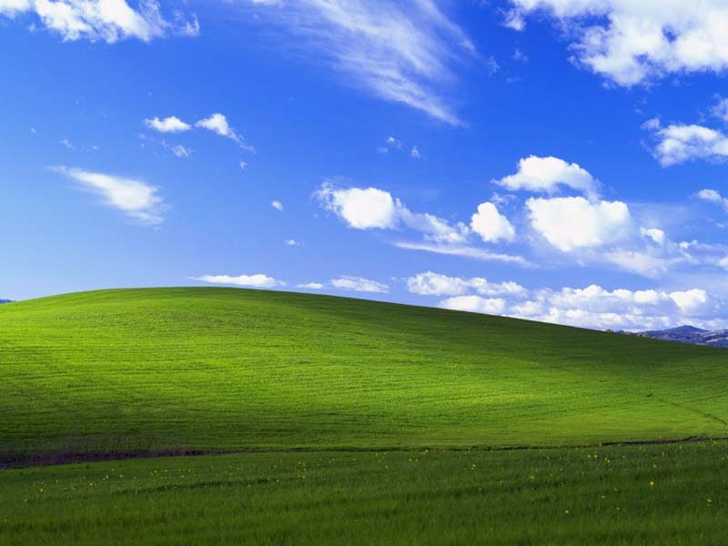
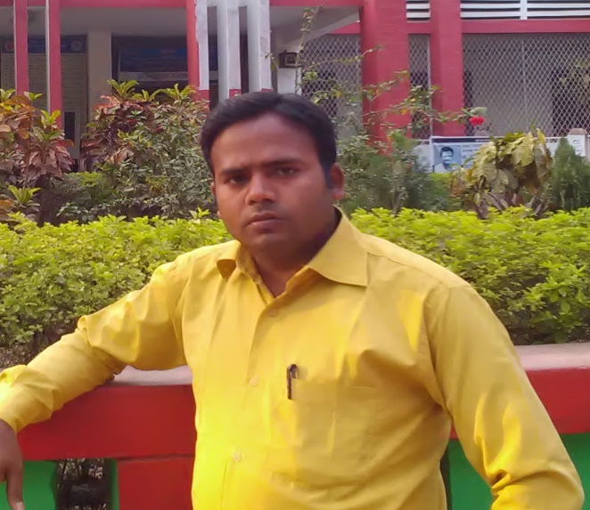

শিক্ষক পরিচিতি
পাঠ পরিচিতি
মোঃ গোলাম সরোয়ার
সহকারী শিক্ষক (আইসিটি)
দক্ষিণ খাওক্ষীর মেহেদীয়া দাখিল মাদ্রাসা
নলছিটি, ঝালকাঠি।
বিষয়ঃবাংলা ১ম পত্র
শ্রেণিঃ ৬ষ্ঠ
পাঠ শিরোনামঃ মুজিব (কবিতা )
সময়ঃ ৫০ মিনিট
তারিখঃ ১৩ - ১২ -১৯ইং

Slide 3

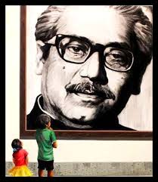
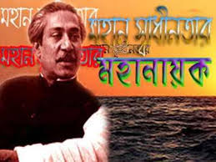
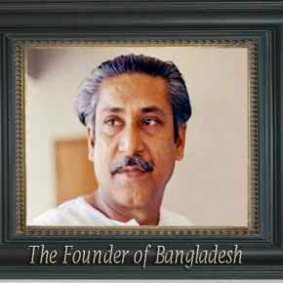
চিত্রে কী দেখতে পাচ্ছি ?

Slide 4
আজকের পাঠ
মুজিব (কবিতা)
- রোকনুজ্জামান খান

Slide 5
শিখনফল
এই পাঠ শেষে শিক্ষার্থীরা-
কবি পরিচিতি বলতে পারবে ।
কবিতাটির মূলভাব বিশ্লেষণ করতে পারবে ।
জাতির জনক বঙ্গবন্ধু শেখ মুজিবুর রহমান সম্পর্কে বলতে পারবে।

Slide 6

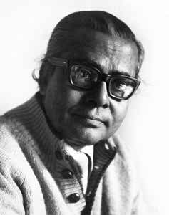
কবি পরিচিতি
জন্ম -১৯২৫ খ্রিঃ
ফরিদপুর জেলার,পাংশা উপজেলায়
১৯৬৮সালে বাংলা একাডেমি সাহিত্য পুরস্কার ১৯৯৪ সালে বাংলাদেশ শিশু একাডেমি পুরস্কার
১৯৯৮ সালে রাষ্ট্রীয় একুশে পদক,জসীম উদ্দিন সবরণপদক,পল হ্যারিস ফেলো সম্মানে ভূষিত হন।
রোকনুজ্জামান খান
(দাদা ভাই)
মৃত্যু-১৯৯৯ খ্রিঃ, ২০০০ সালে স্বাধীনতা পুরস্কার (মরণোত্তর)

Slide 7
ভিডিও
এসো আমরা একটি ভিডিও দেখি

Slide 8

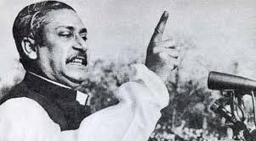
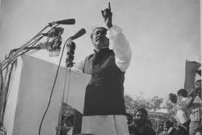
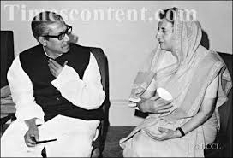
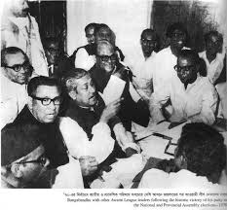
“ মুজিব ( কবিতা ) ’’

Slide 9
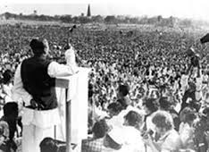
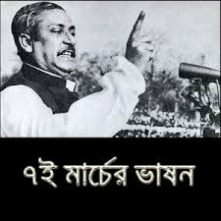
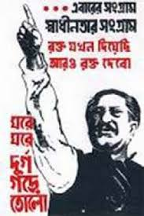
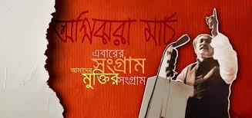
“ মুজিব ( কবিতা ) ’’

Slide 10

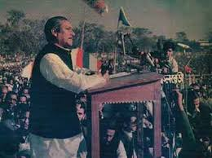
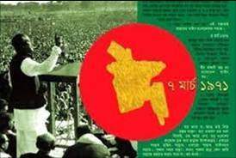
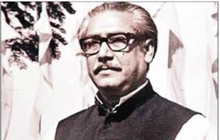
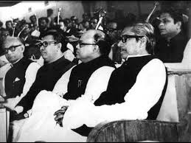
“ মুজিব ( কবিতা ) ’’

Slide 11
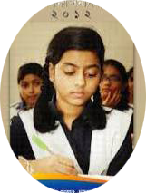
শিক্ষার্থীর আবৃতি

Slide 12
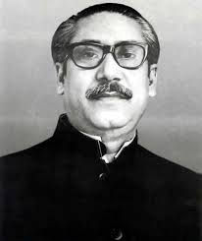
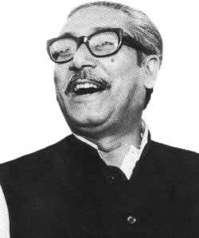
মুজিব
- রোকনুজ্জামান খান
শিশুর মধুর হাসিতে যখন ভরে বাঙালির ঘর।
মনে হয় যেন শিশু হয়ে হাসে চির শিশু মুজিবর
সবুজ শ্যামল বনভূমি মাঠ নদীতীর বালুচর।
সবখানে আছে বঙ্গবন্ধু শেখ মুজিবের ঘর।
সোনার দেশের মাঠে মাঠে ফলে সোনাধান রাশি রাশি ,
ফসলের হাসি দেখে মনে হয় শেখ মুজিবের হাসি। আমরা বাঙ্গালি যতদিন বেঁচে রইব এ বাংলায়
স্বাধীন বাংলা ডাকবে ;মুজিব আয় ঘরে ফিরে আয় !

Slide 13
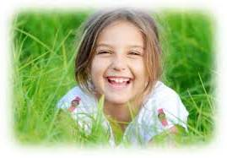
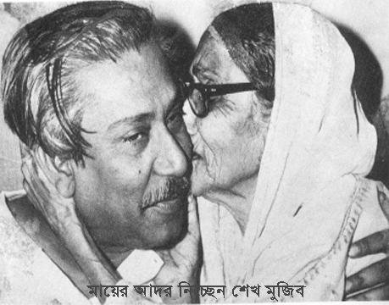
শিশুর মধুর হাসিতে যখন ভরে বাঙালির ঘর।
মনে হয় যেন শিশু হয়ে হাসে চির শিশু মুজিবর

Slide 14
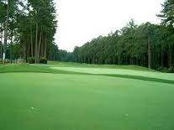
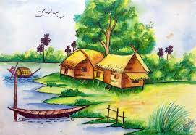
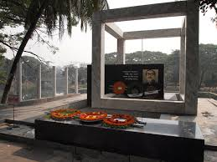

সবুজ শ্যামল বনভূমি মাঠ নদীতীর বালুচর
সবখানে আছে বঙ্গবন্ধু শেখ মুজিবের ঘর।

Slide 15
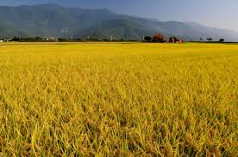
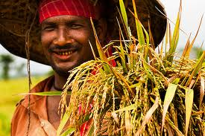
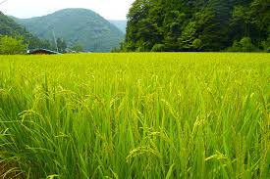
সোনার দেশের মাঠে মাঠে ফলে সোনাধান রাশি রাশি ,
ফসলের হাসি দেখে মনে হয় শেখ মুজিবের হাসি।

Slide 16
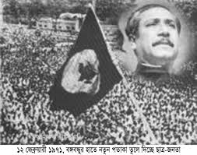
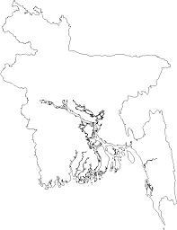
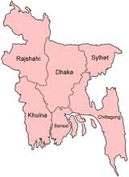
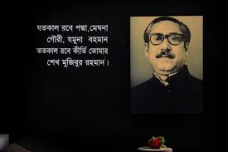
আমরা বাঙ্গালি যতদিন বেঁচে রইব এ বাংলায়
স্বাধীন বাংলা ডাকবে ;মুজিব আয় ঘরে ফিরে আয় !

Slide 17

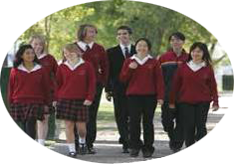
দলীয় কাজ
মুজিব কবিতার পাঠের উদ্দেশ্য কী বর্ননা কর ।

Slide 18

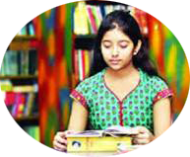
একক কাজ
স্বাধীন বাংলা চিরকাল কাকে ডাকবে?
কার মধুর হাসিতে বাঙ্গালির ঘর ভরে ওঠে?
চিরশিশু বলতে কি বোঝ ?

Slide 19

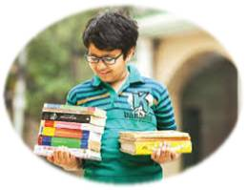
মুল্যায়ন
১। কবি রোকনুজ্জামান খান কত সালে জন্ম গ্রহণ করেন?
২। বঙ্গবন্ধু শেখ মুজিবুর রহমান কত সালে শাহাদৎ বরণ করেন?
৩। মুজিব কবিতায় দেশ প্রেমের যে চিত্র ফুটে উঠেছে তাহা বর্ণনা কর।

Slide 20
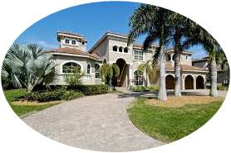

বাড়ির কাজ
“ মুজিব আয় ঘরে ফিরে আয়’ - এই বাক্যের তাৎপর্য ব্যাখ্যা কর।

Slide 21

